Slide 1
اختبارات و مسابقات
أَحْكَام النُّونُ السَّاكِنَةُ وَ التَّنْوِينُ

Slide 2
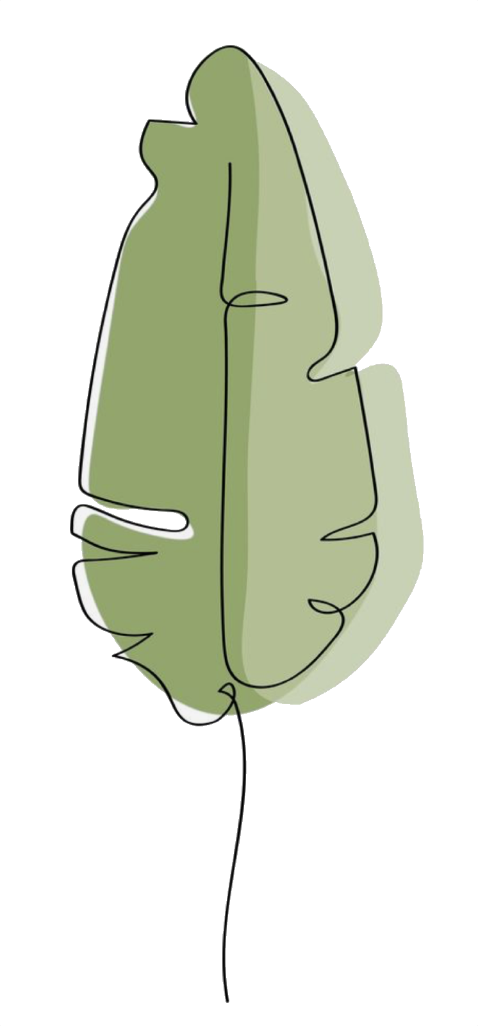
مستعدة
بإذن الله
كُن عالي الهمّة
ولا ترضى بغير القمّة
مسابقات
و اختبارات
أحكام النّون
السّاكنة والتّنوين

Slide 3
يرملون
لغة : السّتر
لغة : الإدخال
لغة : التحويل
لغة : البيان
ب
باقي الحروف
ء ه ع ح غ خ
الإخفاء
القلب
الإدغام
الإظهار
باقي
الحروف
ء ه
ع ح غ خ
السّتر
ب
التحويل
يرملون
الإدخال
البيان
ضعي الكلمات التالية تحت الحكم الصحيح

Slide 4
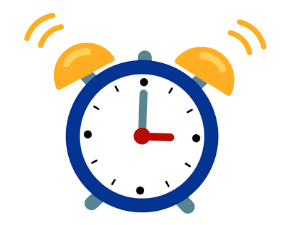
حكم الإظهار
أسْباطاً أُمِماً
من عَلق
والمُنْخَنِقة
أَجْرٌ كَرِيم
أنداداً
مِنْ أَعْناب
غفُوراً رَّحِيم
نارٌ حَامية
من خَير
استخرجي حكم الإظهار قبل نهاية الوقت

Slide 5
حكم الإخفاء
من دابة
فمن ثقلت
عليمٌ خَبير
من مَّال
وانحر
أن بورك
نفساً زكية
يَنقَلب
منضود
استخرجي حكم الإخفاء قبل نهاية الوقت

Slide 6
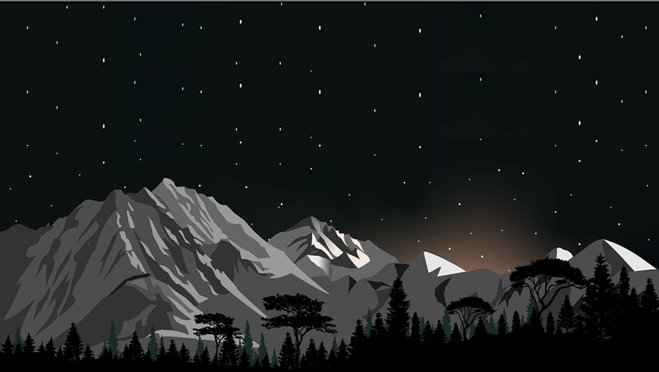
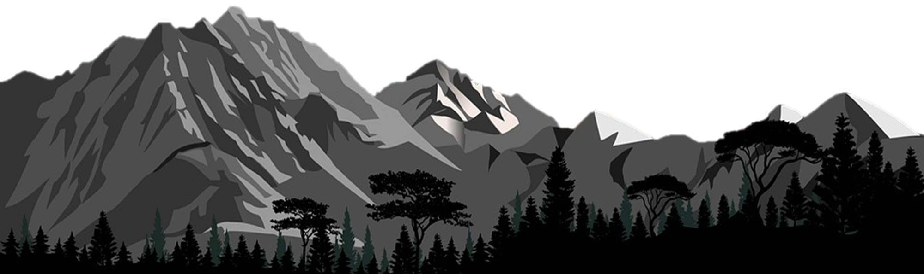
حكم الإدغام
من يُطع
من رَّبِهم
قومٌ مُّسرفون
من رَاق
نارٌ حَامية
صنوان
غفُوراً رَّحِيم
استخرجي حكم الإدغام قبل نهاية الوقت

Slide 7
حكم القلب
أنبياء
من بخل
أنبئوني
أنعمت
كرامٍ بررة
من قرار
أنبتنا
الأنثى
ومن تاب
استخرجي حكم الإقلاب قبل نهاية الوقت

Slide 8
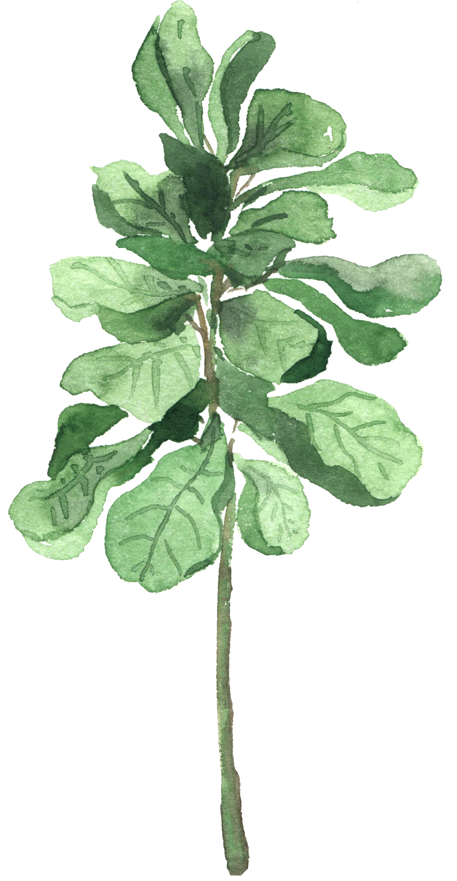
أجيبي عن نوع الإدغام في الكلمات القرآنية التالية
لآياتٍ لِّقَوْم
إدغام بلا غنّة | إدغام بغنّة
لِقَوْمٍ يُؤْمِنُون
مِن نَّعْمَة
مِن لَّدُنْه
مِن رَّبِّهِم
خَيْراً يَرَه

Slide 9
اذكري الحكم للكلمات القرآنية التالية ....
كِرَامٍ بَرَرَة
إقلاب
جَزَاءً وِفَاقاً
إخفاء
إدغام
بغنّة
صُحُفاً مُّطَهَّرَة
الإنسَان
إدغام
بغنّة
مَن بَخِلَ
لَيُنبَذَنَّ
إقلاب
إقلاب
لَيْلاً طَوِيلاً
وِلْدانٌ مُّخَلَّدُون
إخفاء
إدغام
بغنّة
إدغام
بلا غنّة
هُمَزَةٍ لُّمَزَة
إظهار
إخفاء
مَنْ خَافَ
إظهار
انفَطَرَتْ
نُطْفَةٍ أَمْشَاج
انقر على الكلمات لتظهر لك الإجابة

Slide 10
ضعي إشارة صح أو خطأ أمام العبارات التالية ...
يُشترط في الإدغام أن يكون في كلمة واحدة فقط.
التَّنوين : هو نون ساكنة لفظاً لا خطاً ، تثبت وصلاً وتسقط وقفاً.
حروف الإظهار هي حروف الحلق.
الميم هو الحرف الوحيد لحكم القلب.
الحكم في كلمة ( فَسَيُنْغِضُون ) هو إخفاء حقيقي .

Slide 11
ضعي إشارة صح أو خطأ أمام العبارات التالية ...
حروف الإدغام بغنَّة مجموعة في كلمة ( يومن )
الإدغام الكامل هو ذهاب ذات الحرف وبقاء صفته
يأتي حكم الإخفاء في كلمة أو كلمتين
الغنّة مفخمة في كلمة ( ينتظرون )
تجريد النّون من السكون وتشديد الحرف الثاني هو علامة الإدغام الناقص.

Slide 12
اختاري الإجابة الصَّحيحة للأسئلة التالية ...
من أمثلة الإدغام الناقص بغنّة قوله تعالى
من بعد
من يعمل
من ربهم
حروف كلمة يرملون هي حروف حكم
الإخفاء
الإظهار
الإدغام
مثال على حكم الإقلاب
الأنعام
الأنبياء
الإنسان

Slide 13
اختاري الإجابة الصَّحيحة للأسئلة التالية ...
الحكم في كلمة ( قنوان )
الإخفاء
الإدغام
الإظهار
حرف الخاء من حروف
الإخفاء
الإظهار
الإدغام
النُّون السَّاكنة تكون ثابتة
وصلاً ووقفاً
وقفاً فقط
وصلاً فقط

Slide 14
اختاري الإجابة الصَّحيحة للأسئلة التالية ...
حروف الإدغام الكامل بلا غنّة هي
ل – ر
و - ي
نومن
نوع الإدغام في ( من رحمته )
إدغام ناقص بغنّة
إدغام كامل بغنّة
إدغام كامل بلا غنّة
الحكم في ( كرةٌ خاسرة )
الإظهار
الإدغام
الإخفاء

Slide 15
لا بد من السعي والجد والاجتهاد....
للوصول إلى الهدف الذي نطمح إليه.
فلابد من الصبر والمصابرة وتحدي العقبات للوصول للمهارة .
سابقي ونافسي وكوني أول الركب
شكر الله سعيكنّ
طالباتنا المثابرات

